Slide 1
Liderazgo Instruccional como Herramienta de Retención: Examinando las Intenciones de renuncia de profesores en América Latina
VII Jornada de Investigación en Liderazgo Escolar
Christian Lazcano, Paulo Volante y Xiu Cravens
Investigación financiada por:

Slide 2
Objetivos
Explicar el efecto del liderazgo instruccional en la disminución de las intenciones de renuncia docente, utilizando variables mediadoras como la eficacia colectiva, colaboración docente y satisfacción laboral.

Slide 4
Table 2. Articles summarized by teacher turnover study format
 | Turnover (Migration) | Attrition | Turnover (Migration) + Attrition
Intention to quit | 19 aricles: Al-Mahdy & Alazmi, 2021; Ali, et al., 2014; Angelle, 2006; Bickmore & Sulentic Dowell, 2019; Bristol, 2020; Dos Santos, 2020; Everitt, 2020; Fuller et al., 2016; Karakus et al., 2014; Kaur & Randhawa, 2021; Lazcano et al., 2022; Littrell et al., 1994; Ndoye et al., 2010; Pogodzinski et al., 2012; Promchart & Potipiroon, 2020; Qadach et al., 2019; Redding et al., 2019; Scallon et al., 2021; Shapira-Lishchinsky & Tsemach, 2014; Toprak et al., 2021 | 1 article: Hancock & Scherff, 2010 | 7 articles: Conley & You, 2017; Da’as et al., 2019, 2020; Ford et al., 2019; Qadach et al., 2019; Shapira-Lishchinsky & Tsemach, 2014; You & Conley, 2015
Effective quitting | 6 articles: Boyd et al., 2011; Grissom & Bartanen, 2019; Jacob et al., 2015; Kim, 2019; Kraft et al., 2016; Tiplic et al., 2015 | 0 articles | 6 articles: Grissom, 2011; Ingersoll, 2001; Ingersoll & May, 2012; Kukla-Acevedo, 2009; Player et al., 2017; Smith & Ingersoll, 2004
Elaboración propia

Slide 5
Variables del estudio.
Liderazgo Instruccional: Centrado en la calidad de enseñanza y aprendizaje, promueve curriculum, crecimiento profesional y colaboración (Hallinger & Murphy, 1985; Robinson et al., 2008; Hallinger, 2015; Spillane et al., 2004).
Autoeficacia del Docente: Confianza y creencia del profesor en su propia habilidad para enseñar y lograr resultados positivos en sus estudiantes. Esta confianza afecta su comportamiento, metas y capacidad para innovar (Bandura, 2010; Schunk & Meece, 2006; Mojavezi & Tamiz, 2012).
Cooperación Docente: Colaboración colectiva para mejorar el aprendizaje, enfocándose en diálogo, toma de decisiones y evaluación (Woodland et al., 2013; Hargreaves & O'Connor, 2019).
Satisfacción Laboral de los Docentes: Sentimiento de realización que un profesor experimenta en su rol. Relacionada con reconocimiento, condiciones de trabajo, relaciones y apoyo. Influencia compromiso y calidad docente (Skaalvik & Skaalvik, 2014; Klassen et al., 2012).

Slide 6
Antecedentes
Turnover:
Efectos negativos en la eficiencia de las organizaciones (Benner, 2000)
Efectos negativos en el logro académico (Guin, 2004; Ronfeldt et al., 2013)

Slide 7
Antecedentes
Deserción docente:
Efectos negativos en la eficiencia de las organizaciones (Benner, 2000)
Efectos negativos en el logro académico (Guin, 2004; Ronfeldt et al., 2013)
¿Por qué desertan los profesores?
Burnout (Billingsley et al, 2020)
Insatisfacción laboral (Ajayi & Olatunji, 2019)
Liderazgo escolar deficiente

Slide 8
¿El liderazgo escolar contribuir a disminuir la deserción docente?
La evidencia es contundente y muestra un efecto positivo de liderazgo escolar en la disminución del turnover (Angelle, 2006; Da’as et al., 2019; Grissom & Bartanen, 2019; Ingersoll, 2001; Kraft et al., 2016)
El liderazgo escolar es un factor que explica la disminución en las intenciones de renuncia de los docentes, con efectos que podrían variar entre un 44% a un 13% dependiendo de los estudios.

Slide 9
¿El liderazgo escolar contribuir a disminuir la deserción docente?
Confianza con el director (Ndoye et al., 2010)
Desarrollo de comunicación (Ingersoll & May, 2012)
Promoción del desarrollo profesional (Hancock & Scherff, 2010)
Soporte organizacional para fomanter compromiso (Ford et al., 2019)
Foco instruccional (Qadach et al., 2019)

Slide 10
¿Las otras variables del modelo?
Autoeficacia: Un alto nivel de autoeficacia puede disminuir el turnover al hacer que los profesionales se sientan más preparados para enfrentar desafíos (Skaalvik & Skaalvik, 2014).
Colaboración: La colaboración entre docentes puede fortalecer el compromiso pero también aumentar la carga laboral (Schleifer et al., 2017).
Satisfacción Laboral: Mayor satisfacción laboral se asocia con una menor intención de abandonar la enseñanza (r =-.394, p < .05) (McCarthy et al., 2010).

Slide 11
Método
Se analizaron datos del estudio TALIS 2018 de Chile, Argentina (CABA), Colombia y México (OECD, 2019).
El método sigue modelos analíticos de comparación entre países, destacando el trabajo de Caro & Schulz (2012).
TALIS 2018 emplea un diseño de muestreo probabilístico estratificado en dos etapas: selección aleatoria de escuelas y posterior selección aleatoria de docentes de cada escuela (OECD, 2019).
Se incorporaron tanto los pesos de muestrales como los pesos replicados de TALIS, fundamentales para cálculos precisos de varianza (Rust & Rao, 1996).

Slide 12
Participantes
La población foco del estudio son docentes de secundaria (7°b y 8°b) de diversas instituciones en cuatro países latinoamericanos de habla hispana: Chile, Argentina (CABA), Colombia y México.
Los profesores pertenecen al sistema educativo regular, excluyendo la educación para adultos, y estos cuatro países son los únicos de la región para los cuales se dispone de datos.

Slide 13
Mediciones
Diseñamos y validamos una escala de liderazgo instruccional usando ítems del cuestionario docente TALIS
Para el resto de las variables: Cooperación docente; Autoeficacia y satisfacción laboral usamos los constructos TALIS.
Todas las variables muestran niveles de ajuste y confiabilidad coherentes.
Model Fit Information | Argentina (ACBA) | Chile | Colombia | México
Number of Free Parameters | 53 | 67 | 67 | 67
Chi-Square | 471.162* | 1278.017* | 1090.052* | 1612.648*
CFI | .964 | .960 | .958 | .950
TLI | .960 | .957 | .954 | .945
RMSEA | .030 | .039 | .032 | .037
SRMR | .086 | .086 | .090 | .086
Note: *p < .05, ** p < .01, ***p < .001

Slide 14
Mediciones
Controles: incluyen género, experiencia docente en la escuela, experiencia docente total, ubicación de la escuela, tamaño y tipo de escuela. Estas han sido validadas como factores esenciales en 'rotación de docentes' (Grissom & Bartanen, 2019; Ingersoll, 2001; Qadach et al., 2019).

Slide 15
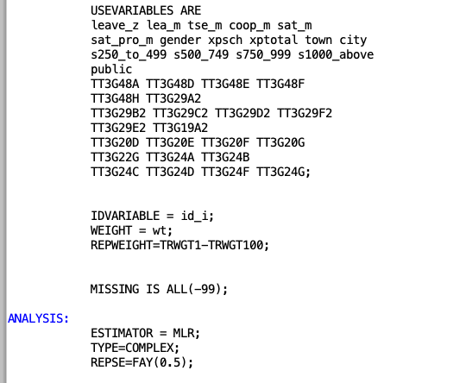
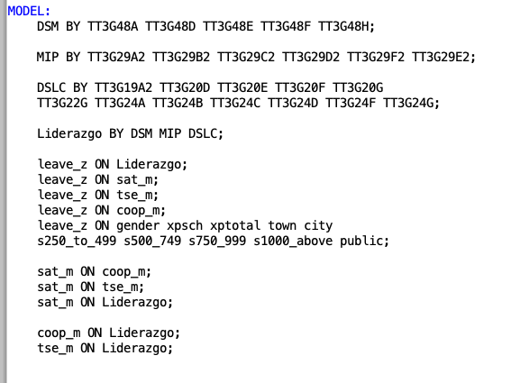
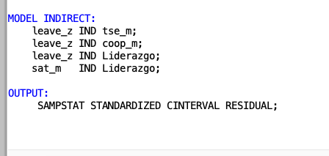
Análisis de los datos
La naturaleza comparativa del estudio nos llevó a decantarnos por un modelo de población de un solo nivel, evitando efectos multinivel (Bollen, 1989; Muthén & Muthén, 2012).
El modelo de población se centra en la estructura de covarianza de cada población, representando directamente interrelaciones internas (Muthén, 2002).
Se empleó Modelado de Ecuaciones Estructurales (SEM) con nuestra escala de liderazgo instructivo integrada.
Esta metodología permite una comprensión profunda de los mecanismos e interacciones subyacentes y está en línea con las prácticas metodológicas avanzadas en la literatura de investigación social (Brown, 2006; Nachtigall et al., 2003). El análisis se limita a los datos de cada nación involucrada.

Slide 16
Resultados: Correlaciones
 | Argentina (ACBA) | Chile | Colombia | Mexico
 | Teacher intention to leave | Teacher intention to leave | Teacher intention to leave | Teacher intention to leave
IL | -.297*** | -.365*** | -.210*** | -.281***
TSE | -.122*** | -.110*** | -.081*** | -.105***
COOP | -.130*** | -.216*** | -.072*** | -.085***
TJSAT | -.481*** | -.559*** | -.434*** | -.373***
GENDER | .107*** | .081*** | .069** | .038
XPSCHOOL | .010 | -.143*** | -.086*** | -.162***
XPTOTAL | -.021 | -.144*** | -.077*** | -.112***
SIZE | -.027 | -.061* | -.091*** | -.089***
PUBLIC | .042** | -.094*** | .009 | .005
SCHLOCATION | NA | .059** | -.064* | -.070***
Notes: *p < .05, ** p < .01, ***p < .001. IL: Instructional Leadership; TSE: Teachers’ self-efficacy; COOP: Teachers’ cooperation; TJSAT: Teachers’ job satisfaction with work environment satisfaction; XPSCHOOL: Experiences as a teacher at this school; XPTOTAL: Experiences as a teacher in total; Size: School size (enrollment); SCHLOCATION: School location (rural, town, city)

Slide 17
Resultados: Efectos directos
 | Argentina | Chile | Colombia | México
 | Std. Coeff (S.E) | Std. Coeff (S.E) | Std. Coeff (S.E) | Std. Coeff (S.E)
IL | -.624 (.212)** | -.435 (.105)*** | -.307 (.099)** | -.510 (.073)***
SAT | -.049 (.147) | -.310 (.064)*** | -.331 (.053)*** | -.145 (.040)***
TSE | .170 (.080)* | .060 (.031) | .105 (.042)* | .071 (.030)*
COOP | .221 (.098)* | .115 (.061) | .167 (.061)** | .233 (.047)***
GENDER | .049 (.040) | .073 (.024)** | .083 (.031)** | .036 (.019)
XPSCH | .041 (.039) | -.069 (.030)* | -.001 (.040) | -.146 (.034)***
XPTOTAL | -.072 (.062) | -.034 (.036) | -.047 (.042) | -.018 (.030)
TOWN | - | -.018 (.036) | -.046 (.065) | -.044 (.090)
CITY | - | .048 (.039) | -.066 (.070) | -.087 (.091)
S250-499 | -.062 (.039) | -.060 (.034) | .027 (.065) | -.001(.042)
S500-749 | .008 (.049) | -.052 (.044) | -.067 (.103) | -.041 (.041)
S750-999 | -.034 (.059) | -.126 (.051)* | .048 (.082) | .012 (.034)
S1000-ABOVE | -.031 (.044) | .039 (.034) | -.066 (.061) | -.039 (.032)
PUBLIC | -.088 (.061) | -.118 (.028)*** | .014 (.037) | -.024 (.035)
$$R^{2}$$ | .281 (.075)*** | .398 (.044)*** | .234 (.036)*** | .280 (.033)***
Notes: *p < .05, ** p < .01, ***p < .001. IL: Instructional Leadership; TSE: Teachers’ self-efficacy; COOP: Teachers’ cooperation; TJSAT: Teachers’ job satisfaction with work environment satisfaction; XPSCHOOL: Experiences as a teacher at this school; XPTOTAL: Experiences as a teacher in total; S250
Un aumento en liderazgo instruccional reduce significativamente la intención de los docentes de abandonar, siendo más notable en Argentina (β = -.624, p < .01) y menos en Colombia (β = −.307, p < .01).
Esta tendencia se observa consistentemente en los países estudiados, incluyendo Chile (β = -.435) y México (β = -.510), ambos con p < .001.
Los resultados respaldan la Hipótesis 1 (H1): el liderazgo instructivo disminuye la intención de abandono de los docentes.
Los modelos propuestos explican una variabilidad significativa en intenciones de abandono, con valores de 𝑅² significativos en todos los países, alcanzando hasta .398 en Chile.

Slide 18
Resultados: Efectos indirectos
Efecto indirecto a través de satisfacción laboral (H2): En Argentina, no hay mediación a través de la satisfacción laboral, pero sí en Chile, Colombia y México, donde el liderazgo reduce las intenciones de abandono.
Efecto indirecto a través de cooperación docente (H3): Mayor liderazgo aumenta la cooperación docente, pero incrementa las intenciones de abandono, principalmente en Colombia y México.
Efecto indirecto a través de autoeficacia docente (H4): La autoeficacia del docente media el efecto del liderazgo en las intenciones de abandono en Colombia y México, no así en Argentina y Chile.
Efecto indirecto a través de cooperación y satisfacción laboral (H5): En México, Chile y Colombia, el liderazgo tiene un efecto indirecto a través de la cooperación y satisfacción laboral. En todos los países, al incorporar la autoeficacia y satisfacción, el efecto del liderazgo sobre las intenciones de abandono tiende a ser negativo, aunque no significativo.
Efecto indirecto a través de autoeficacia y satisfacción laboral (H6): En todos los países, se observaron efectos negativos que no fueron significativos.
 | Argentina (ACBA) | Chile | Colombia | México
 | Std. Coeff (S.E) | Std. Coeff (S.E) | Std. Coeff (S.E) | Std. Coeff (S.E)
Total | -.453 (.079)*** | -.538 (.044)*** | -.302 (.050)*** | -.423 (.033)***
Total indirect | .170 (.160) | -.103 (.072) | .004 (.067) | .087 (.102)
IL → SAT → TIL | -.044 (.133) | -.222 (.040)*** | -.176 (.033)*** | -.108 (.029)***
IL → COOP → TIL | .124 (.056)* | .069 (.039) | .111 (.042)* | .143 (.031)***
IL → TSE → TIL | .081(.047) | .018 (.011) | .043 (.017)* | .030 (.014)*
IL → COOP → SAT → TIL | .010 (.031) | .034 (.011)** | .042 (.029)* | .024 (.008)**
IL → TSE → SAT → TIL | -.002 (.006) | -.003 (.003) | -.015 (.010) | -.001 (.002)
Notes: *p < .05, ** p < .01, ***p < .001. TIL: Teachers’ intent to leave; IL: Instructional Leadership; TSE: Teachers’ self-efficacy; COOP: Teachers’ cooperation; TJSAT: Teachers’ job satisfaction with work environment satisfaction; XPSCHOOL: Experiences as a teacher at this school; XPTOTAL: Experiences as a teacher in total; S250

Slide 19
Discusión
Liderazgo Instruccional: Además de predecir el rendimiento estudiantil impacta en el bienestar docente, reduciendo deseos de abandonar la escuela. (Hallinger, 2015; Lazcano et al., 2022).
Significancia Cross-Cultural:
El liderazgo instruccional tiene efecto en la disminución de las intenciones de renuncia independiente de las diferencias culturales y estructurales.
Satisfacción Laboral: Vinculada a menor rotación docente, pero en Argentina, Chile y México no es el predictor clave (Ajayi & Olatunji, 2019; You & Conley, 2015).
Cooperación Docente: Esencial pero con posibles desafíos. Importancia de no sobrecargar a docentes (Reeves et al., 2017).
Autoeficacia: No siempre se traduce en mayor retención, pese a estudios previos (Chesnut & Burley, 2015; Skaalvik & Skaalvik, 2014).

Slide 20
Limitantes
El diseñar una escala de liderazgo instruccional usando ítems del cuestionario docente (proxy del constructo).
Obviamos la naturaleza anidada de los datos lo que podría omitir el componente de varianza entre escuelas

